Slide 1
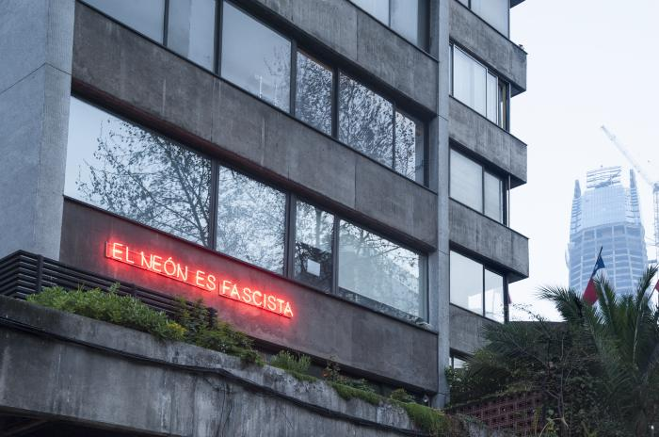
El Neón es Miseria (GD-O-0218)
Catorce frases formadas por cuatro palabras, escritas en letras mayúsculas en tubo de vidrio inyectado con gas neón, instaladas en el muro exterior del edificio que alberga a Galería D21 y, al mismo tiempo, en Galería Metropolitana.

Slide 2
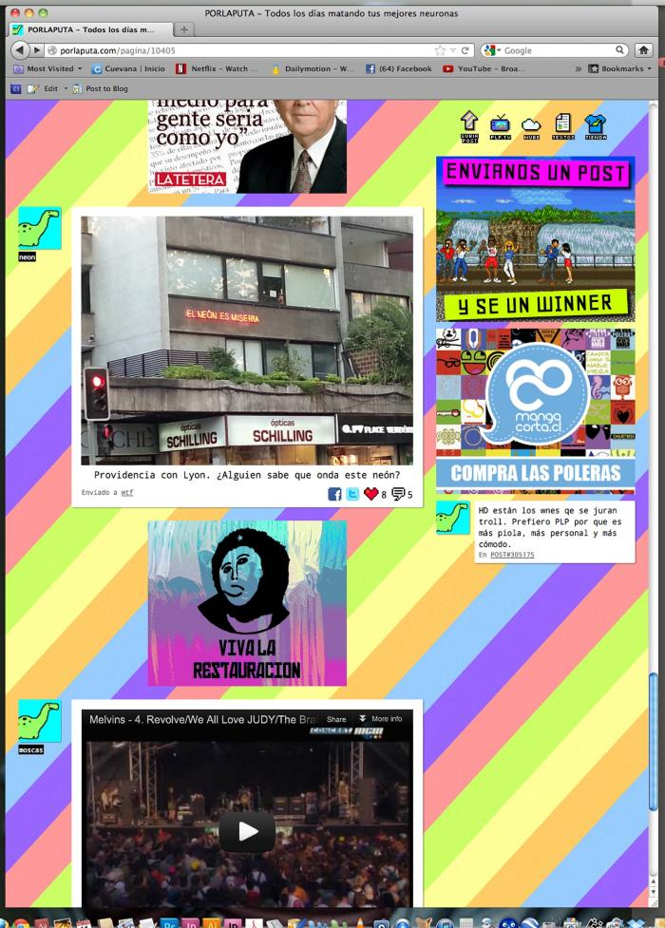
Providencia con Lyon ¿Alguien sabe qué onda este neón? (GD-D-00667)

Slide 3
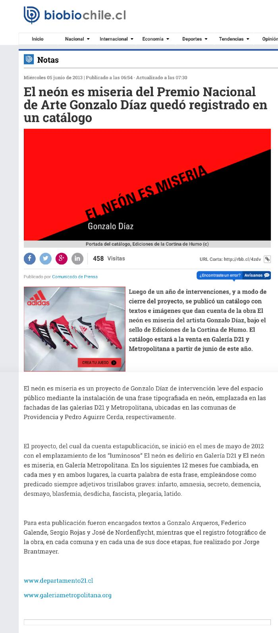
En neón es miseria del premio nacional de arte Gonzalo Díaz quedó registrado en un catálogo (GD-D-00666)

Slide 4
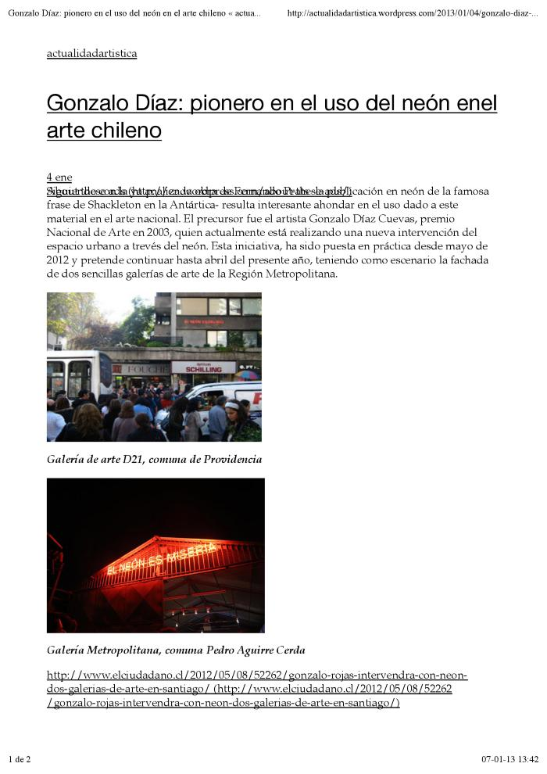
Gonzalo Díaz: pionero en el uso del neon en el arte chileno (GD-D-00665)

Slide 5
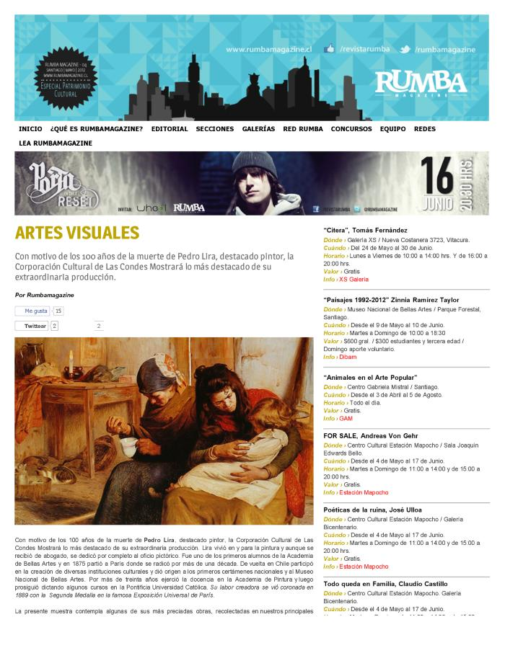
"El neón es miseria", Gonzalo Díaz (GD-D-00664)

Slide 6
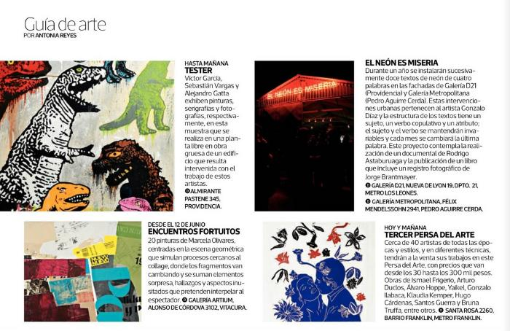
El Neón es Miseria (GD-D-00663)

Slide 7
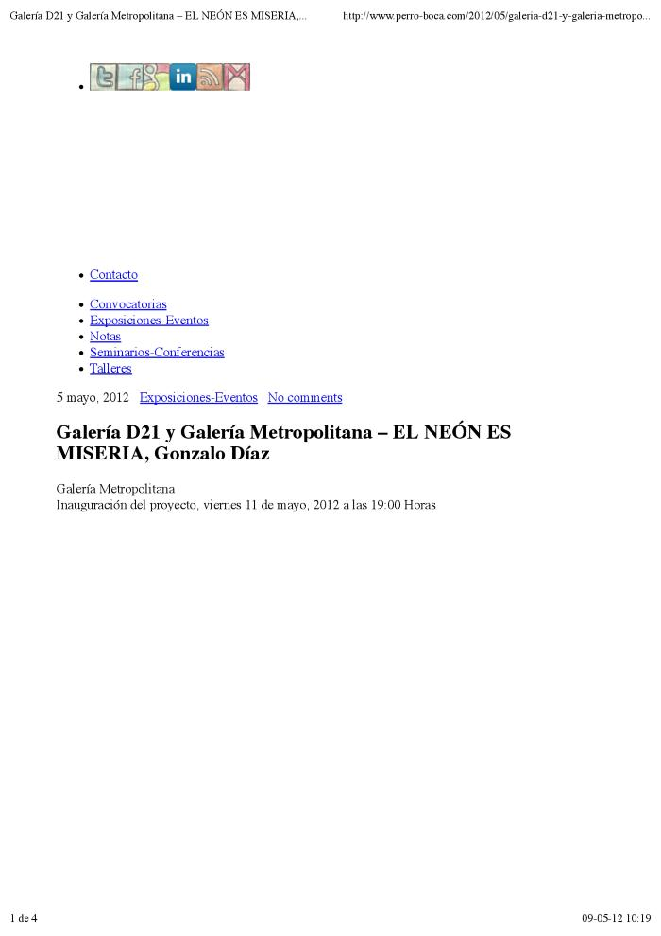
Galería D21 y Galería Metropolitana - El Neón es Miseria, Gonzalo Díaz (GD-D-00662)

Slide 8
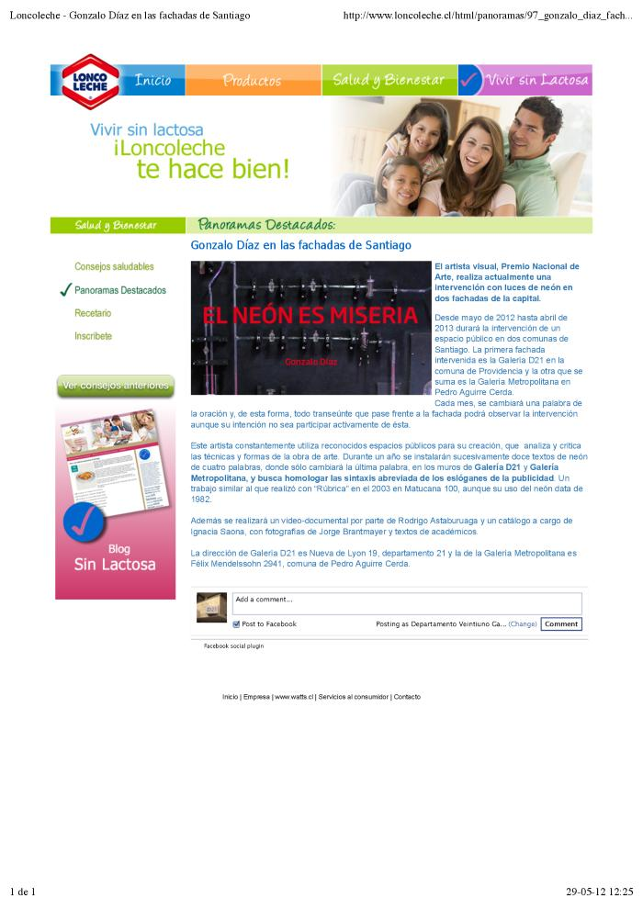
Gonzalo Díaz en las fachas de Santiago (GD-D-00661)

Slide 9
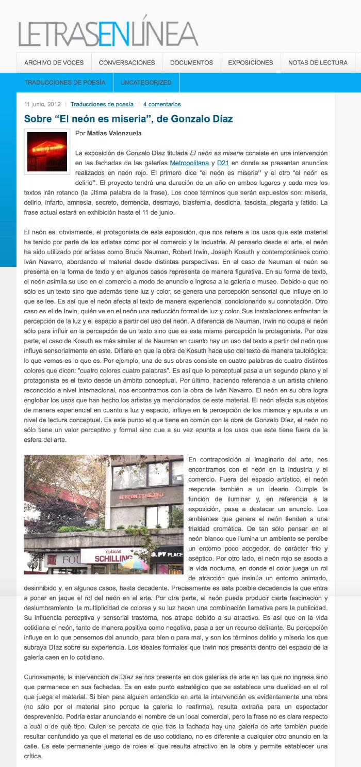
Sobre "El Neón es Miseria", de Gonzalo Díaz (GD-D-00660)

Slide 10
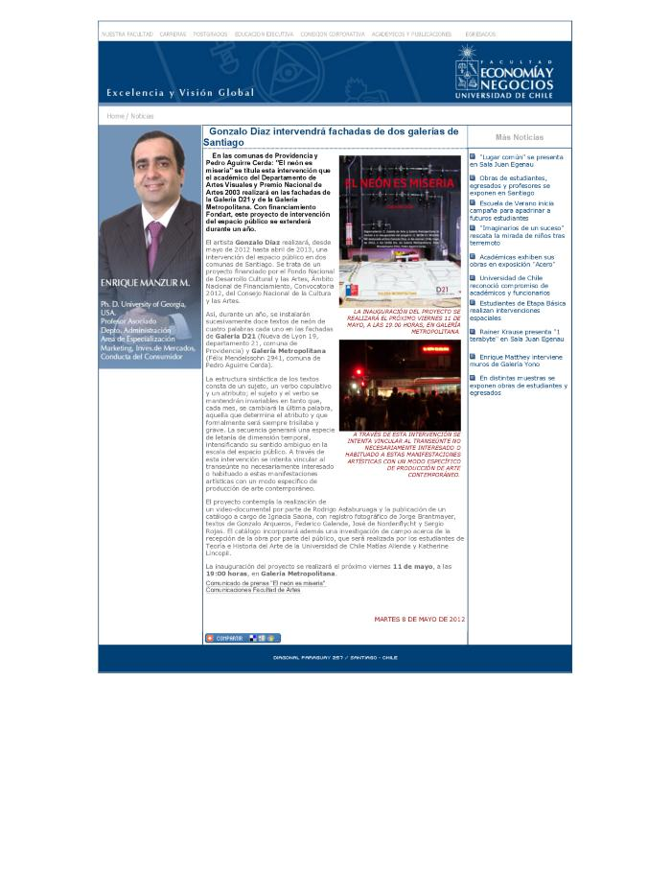
Gonzalo Díaz intervendrá con neón dos galerías de arte en Santiago (GD-D-00659)

Slide 11
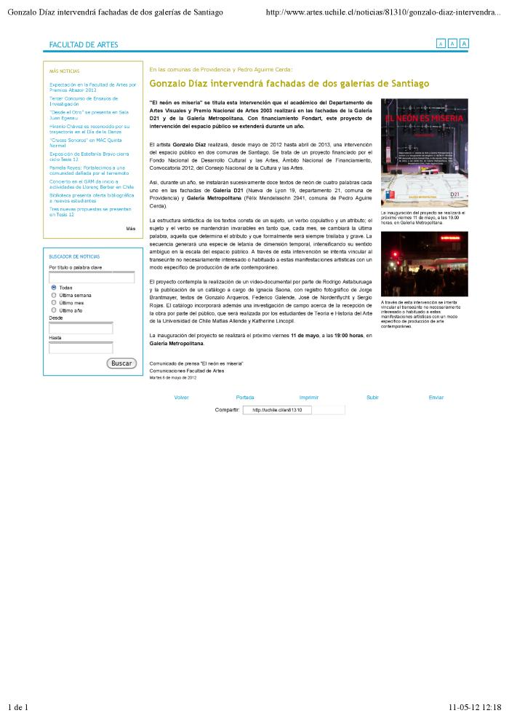
Gonzalo Díaz intervendrá con neón dos galerías de arte en Santiago (GD-D-00658)

Slide 12
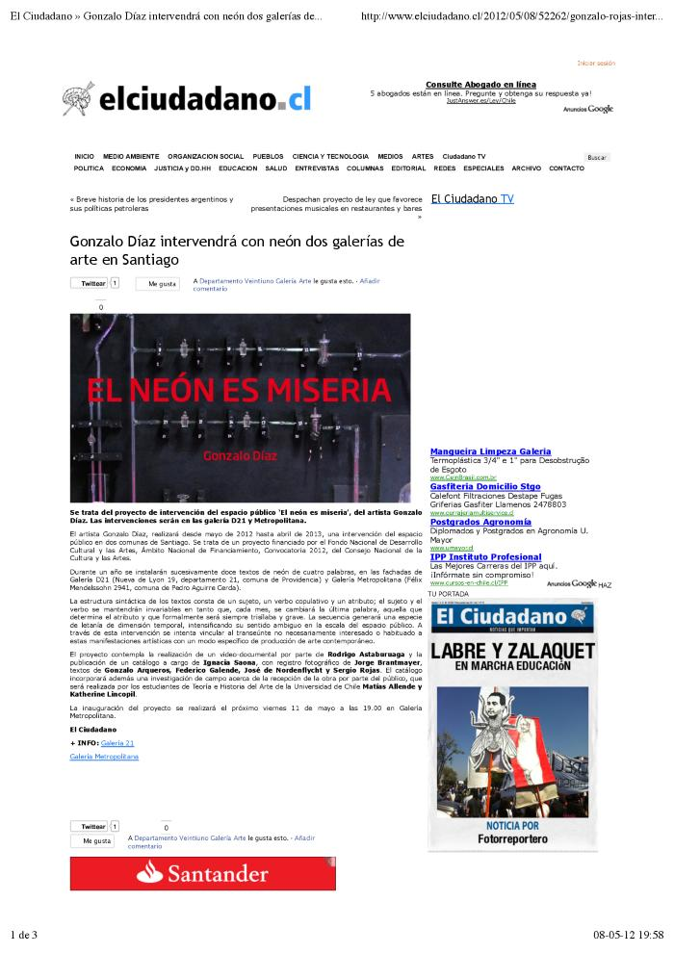
Gonzalo Díaz intervendrá con neón dos galerías de arte en Santiago (GD-D-00657)

Slide 13
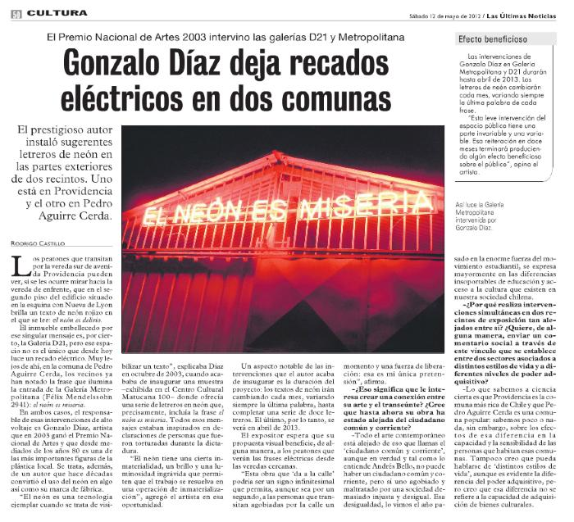
Gonzalo Díaz deja recados eléctricos en dos comunas (GD-D-00656)

Slide 14
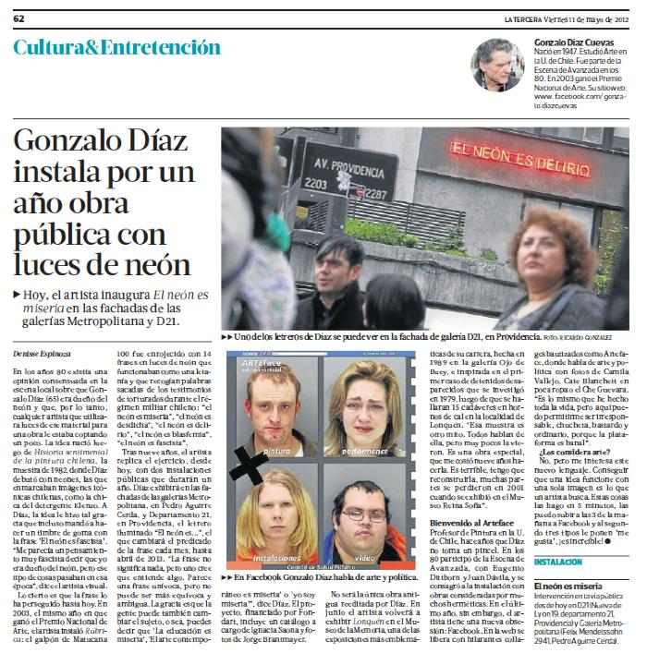
Gonzalo Díaz instala por un año obra pública con luces de neón (GD-D-00655)

Slide 15
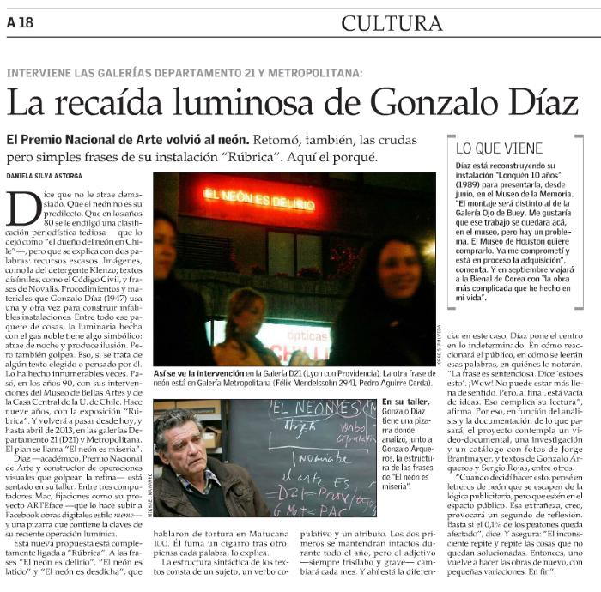
La recaída luminosa de Gonzalo Díaz (GD-D-00654)

Slide 16
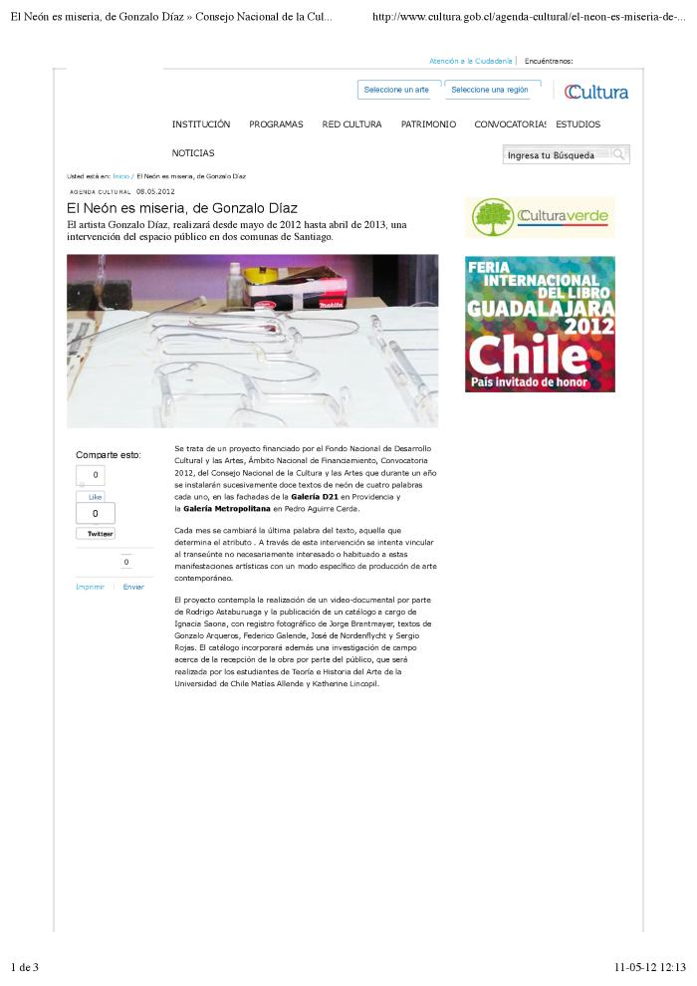
El Neón es Miseria de Gonzalo Díaz (GD-D-00653)

Slide 17
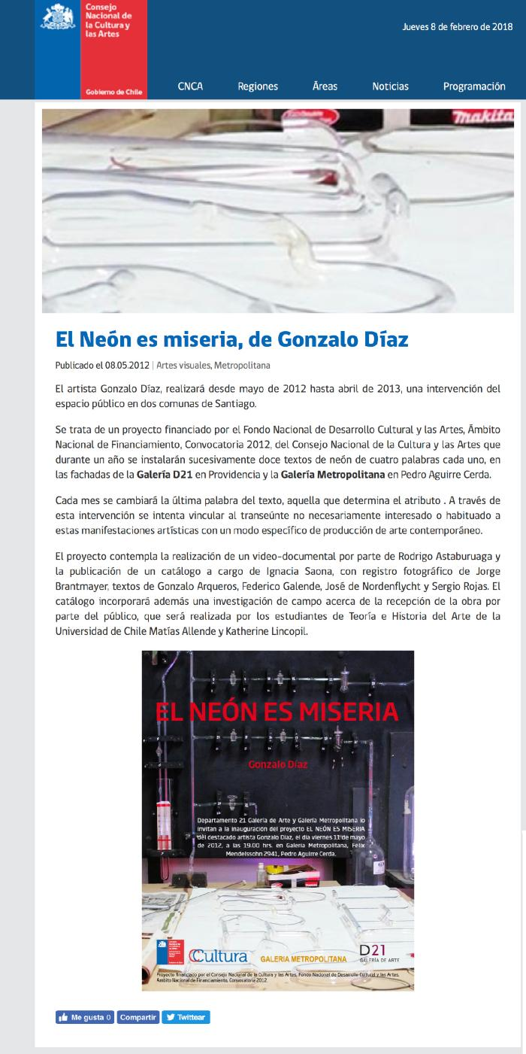
El Neón es Miseria de Gonzalo Díaz (GD-D-00652)

Slide 18
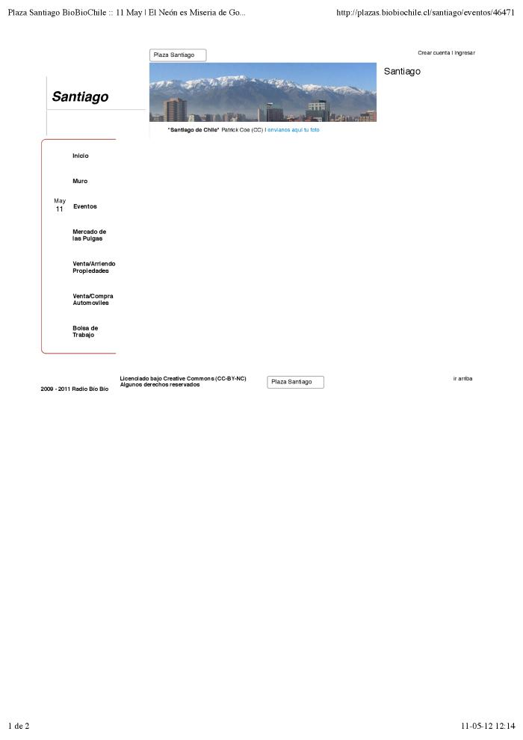
El Neón es Miseria de Gonzalo Díaz (GD-D-00651)

Slide 19
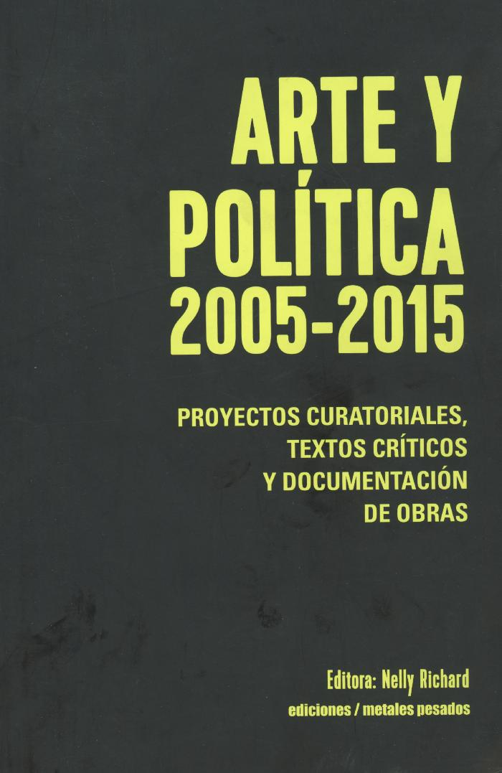
Arte y Política 2005 - 2015 (GD-D-00297)

Slide 20
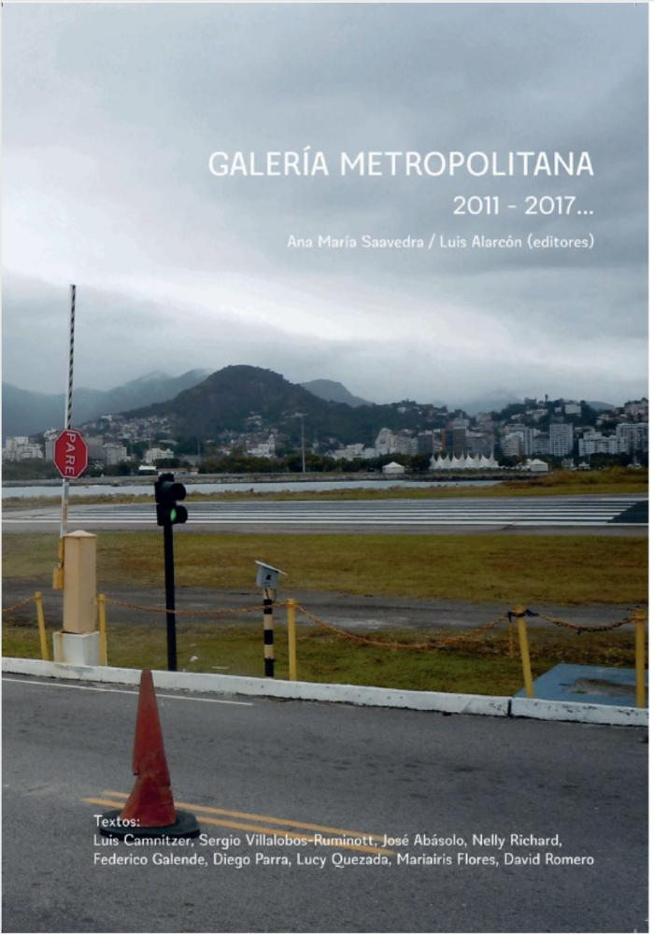
Catálogo de las exposiciones 2011-2017 en Galería Metropolitana (GD-D-00296)

Slide 21
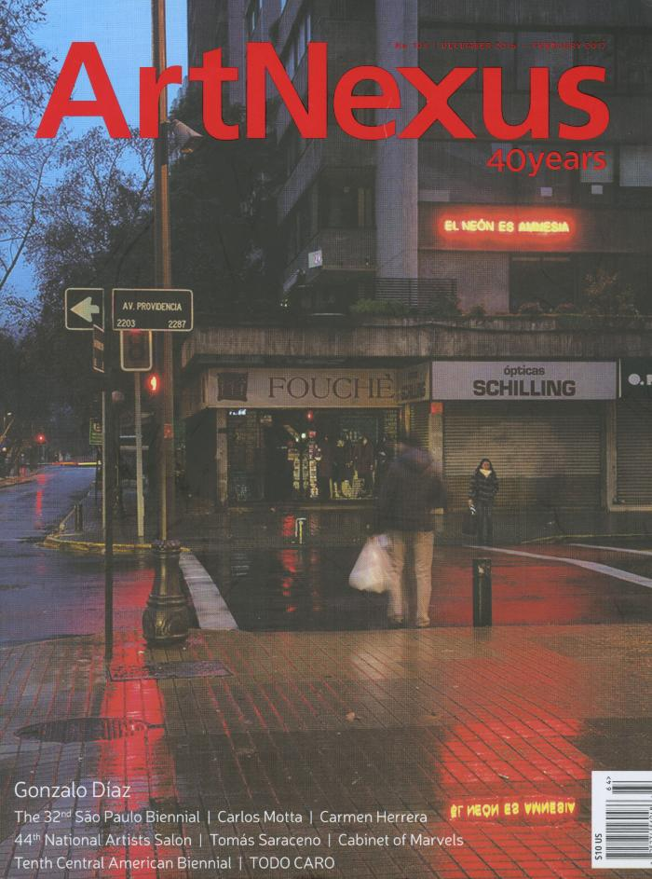
Revista Art Nexus Nº 103 (GD-D-00291)

Slide 22

El Neón es Miseria (GD-D-00267)

